Slide 1

2024
QG训练营：算法分析 + 排序
QG STUDIO
主讲人：康乐饮水机

Slide 2
1
算法分析基础
2
排序算法分析
CONTENTS
3
排序算法应用
4
作业布置

Slide 3
PART 1
算法分析基础
QG STUDIO

Slide 4
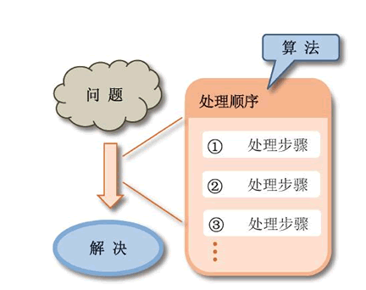
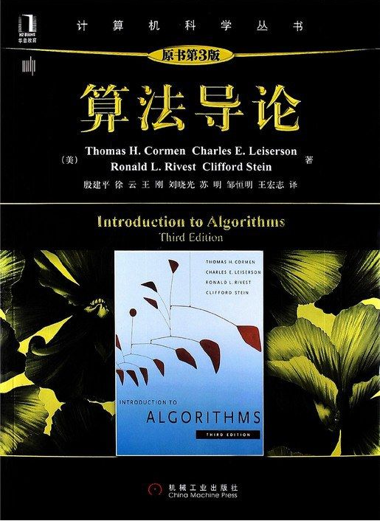
算法是什么
算法就是任何明确定义的计算过程，它接收一些值或集合作为输入，并产生一些值或集合作为输出。这样，算法就是将输入转换为输出的一系列计算过程。
———《算法导论》(第3版)

Slide 5
时间复杂度
n代表问题规模，输入规模越大，运行时间可能越长
一个算法中的语句执行次数称为语句频度或时间频度。记为T(n)。
T(n)
当n -> ∞时，有
= c (常数)
f(n)
则称f(n)是T(n)的同数量级函数，记作T(n) = O( f(n) )，它称为算法的渐进时间复杂度，
简称时间复杂度。

Slide 6
评估算法的时间复杂度 (大O记法)
算法的时间复杂度用 符号O 表示
O (n)：其中n为数据输入量，这里表示算法的用时与输入量成正比，代表着一个算法的最坏情况的运行时间（上界）
如何计算？
只有常数项的都记为O (1)，如O (4) = O (1)
只保留最高阶项，如O (n³ + 4n²) = O (n³)
如果最高阶项的系数不是1，则将该系数改为1
如O (4n³ + n²) = O (n³)

Slide 7
时间复杂度效率从快到慢的排序
$$O\left(1\right)<O\left(logn\right)<O\left(n\right)<O\left(nlogn\right)<O\left(n^{2}\right)<O\left(n^{3}\right)<O\left(2^{n}\right)<O(n!)$$
注意！大O记法对数据量大的时候才会体现优势，并且丢失了原函数的一些信息，如：
$T\left(n\right)=n+10000$和$T\left(n\right)=n^{2}+10$对应下的$O\left(n\right)和O\left(n^{2}\right)$

Slide 8

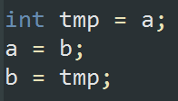
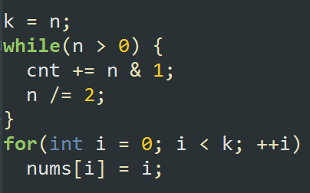



大O记法练习
$$O(n)$$
$$O(1)$$
$$O\left(logn+n\right)=O(n)$$

Slide 9
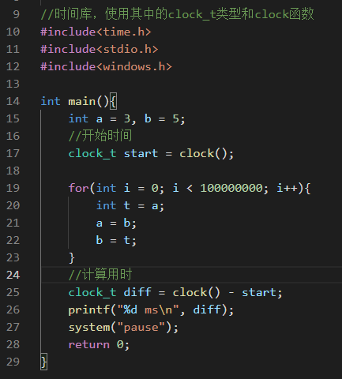
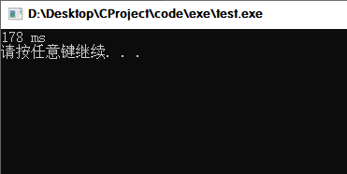
统计一个算法使用的时间

Slide 10
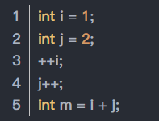
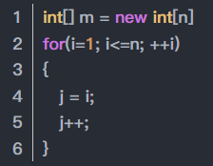
空间复杂度
是对一个算法在运行过程中临时占用存储空间大小的一个量度，我们用 S(n) 来定义。空间复杂度比较常用的有：O(1)、O(n)、O(n²)。
S(n) = O(1)
S(n) = O(n)
空间换时间 通过占用更多内存来换取时间上的效率提升 时间换空间 通过花费更多时间来换取空间上的节约

Slide 11
PART 2
排序算法分析
QG STUDIO

Slide 12
排序算法分类
内部排序：内部排序是数据在内存中进行排序
外部排序：外部排序是因排序的数据量很大，不能一次性全部排好，在排序过程中需要访问外存。

Slide 13
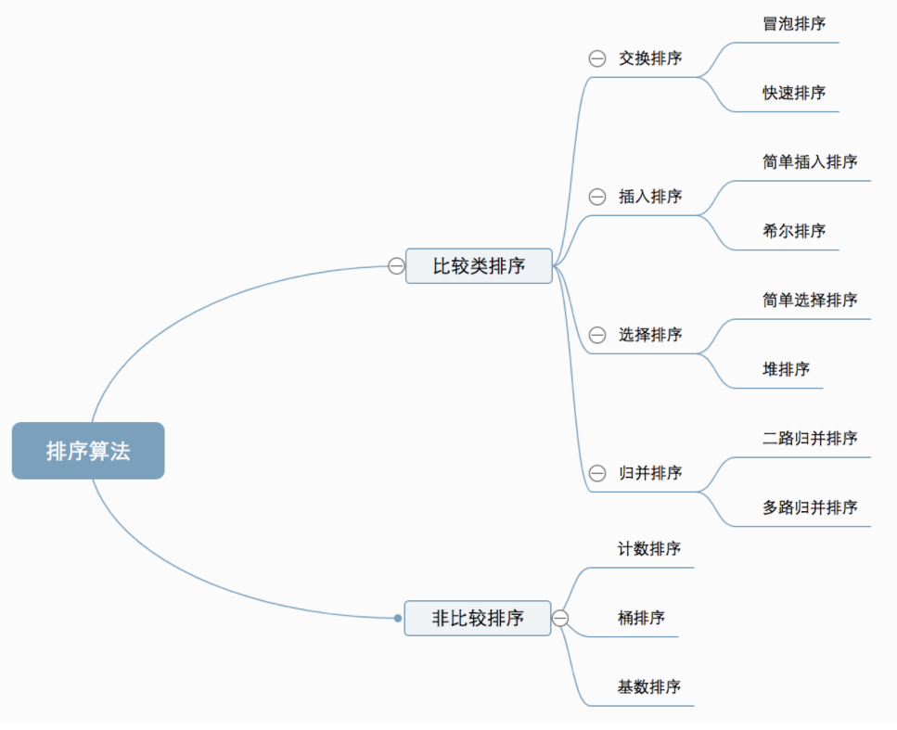
十大经典排序算法
数据结构可视化

Slide 14
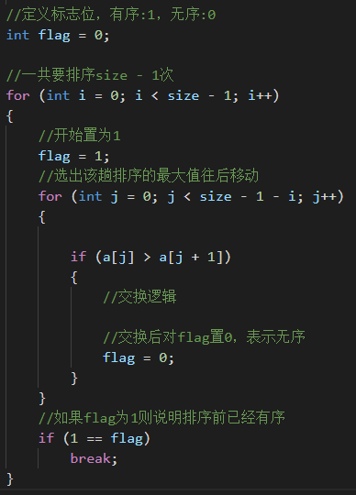
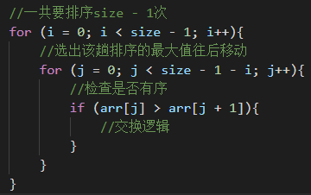
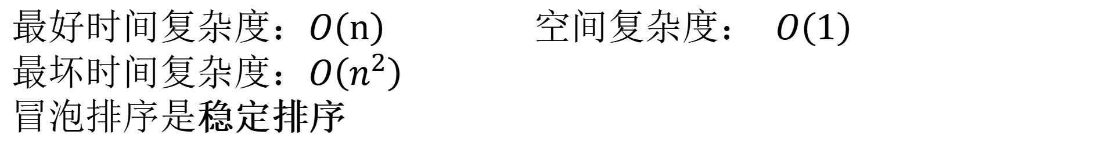
冒泡排序
冒泡排序要对一个列表多次重复遍历。它要比较相邻的两项，并且在不符合要求时交换顺序。每对列表实行一次遍历，就有一个最大项排在了正确的位置。
最好时间复杂度：$O\left(n\right)$ 空间复杂度： $O\left(1\right)$
最坏时间复杂度：$O\left(n^{2}\right)$
冒泡排序是稳定排序

Slide 15
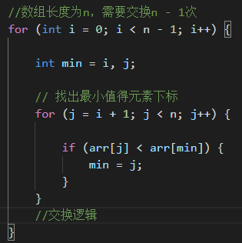
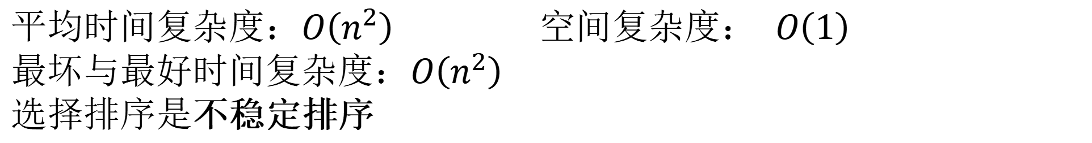
选择排序
从头至尾扫描序列，找出最小的一个元素，和无序区第一个元素交换，接着从剩下的元素中继续这种选择和交换方式，最终得到一个有序序列。
平均时间复杂度：$O\left(n^{2}\right)$ 空间复杂度： $O\left(1\right)$
最坏与最好时间复杂度：$O\left(n^{2}\right)$
选择排序是不稳定排序

Slide 16

插入排序
将数组分为已排序区和未排序区，在已排序序列中从后向前扫描，找到相应位置将未排序的数据插入。
最坏时间复杂度：$O\left(n^{2}\right)$
最好时间复杂度： $O\left(n\right)$
空间复杂度： $O\left(1\right)$
插入排序是稳定排序

Slide 17
分治法
分治法是一种很重要的算法。字面上的解释是“分而治之”，就是把一个复杂的问题分成两个或更多的相同或相似的子问题，再把子问题分成更小的子问题……直到最后子问题可以简单的直接求解，原问题的解即子问题的解的合并。

Slide 18
归并排序
归并排序的核心思想是递归与合并操作
递归：不断将一个子序列（包含原序列本身）拆分成近似相等的两份，直到无法再拆分。
3
2
6
5
8
4
7
3
2
6
5
8
4
7
3
2
6
5
8
4
7
3
2
6
5
8
4
7

Slide 19

归并排序
空间复杂度： $O\left(n\right)$
时间复杂度：$O\left(nlogn\right)$
归并排序是稳定排序
归并排序的核心思想是递归与合并操作
合并：将各个子问题的解合并为原问题的解。
2
3
4
5
6
7
8
2
3
5
6
4
7
8
2
3
5
6
4
8
7
3
2
6
5
8
4
7

Slide 20
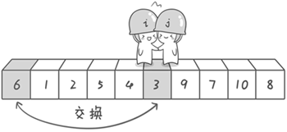
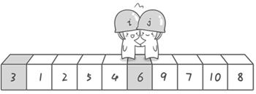
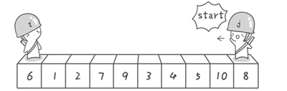
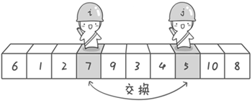
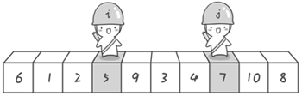
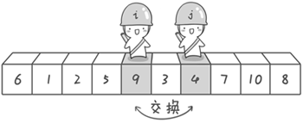
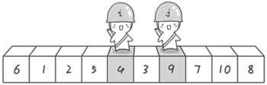
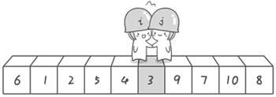
快速排序
快速排序的核心思想是递归与划分操作
思路：选择一个基准数，通过一趟排序将要排序的数据分割成独立的两部分，其中一部分的所有数据都比另外一部分的所有数据都要小。然后再按此方法对这两部分数据分别进行快速排序，整个排序过程可以递归进行，以达到全部数据变成有序。

Slide 21
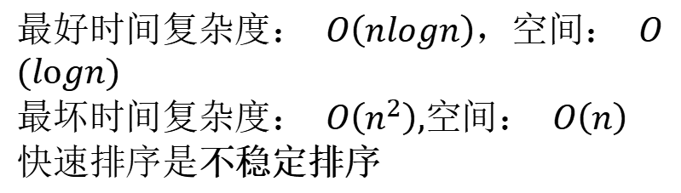
快速排序
最好时间复杂度： $O\left(nlogn\right)$，空间： 𝑂(𝑙o𝑔𝑛)
最坏时间复杂度： $O\left(n^{2}\right),$空间： $O\left(n\right)$
快速排序是不稳定排序
快速排序的核心思想是递归与划分操作
5
2
8
4
3
7
6
2
4
3
5
8
7
6
2
4
3
6
7
8
3
4
6
7

Slide 22
快速排序优化
优化划分1：随机选择枢轴，但是存在运气问题。
优化划分2：选取合适的枢轴，利用三数取中法（排序，取中，性能消耗）
优化排序：当待排序列长度分割到一定大小时，直接使用插入排序。
对于很小的数组（N<=20），插入排序要比快速排序更好。因为快速排序有递归开销，并且插入排序是稳定排序

Slide 23
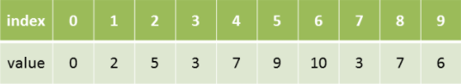
计数排序
计数排序是非比较式排序，通过收集、统计和分配来进行排序
收集：收集每个数字出现的次数
统计: 统计每个数字之前出现的其他数字次数
分配：将所有元素按收集表分配到对应位置，分配前需将表上对应的值减1（倒序进行）
Notes:
桶排序

Slide 24
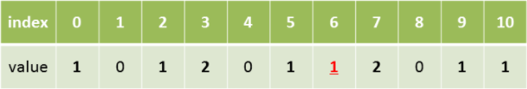
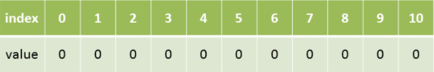
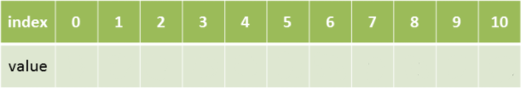
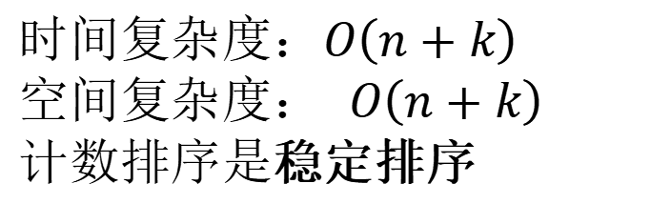
计数排序
时间复杂度：$O\left(n+k\right)$
空间复杂度： $O\left(n+k\right)$
计数排序是稳定排序
原始数组
计数数组
累计数组(统计)
1
1
2
4
4
5
6
8
8
9
10
结果数组
0
2
3
3
5
6
7
7
9
10
Notes:
桶排序

Slide 25


基数计数排序(以10为基数)
时间复杂度：$O\left(nk\right)$
空间复杂度： $O\left(n+k\right)$
n为数据规模，k为桶的个数
基数计数排序是稳定排序
基数计数排序使用容量更小(为10)的桶进行收集统计，但需要进行多趟的计数排序。
236
415
328
180
324
454
895
856
637
694
为什么不从高位开始排序呢?
个位
180
324
454
694
415
895
236
856
637
328
十位
415
324
328
236
637
454
856
180
895
694
百位
180
236
324
328
415
454
637
694
856
895

Slide 26
PART 3
排序算法的应用
QG STUDIO

Slide 27
颜色排序
现给定一个长度为N的数组，里面存有值0,1或2，请编写一个函数，只能使用一个单层for循环，将其从小到大进行排序
p1
1
2
1
0
2
0
0
p0
p2
思路：使用两个索引控制0和2的放置位置，再用一个索引进行遍历，遇到0或2时与索引对应位置进行交换，并再检查一次交换过来的值是否需要再放置，直到p1与p2相遇则结束
Notes:
单向而有序：
如果插入的是1,2,3,4,5。。那么队列是一个单调的数列
具有一定长度
多个元素的积累，产生一定长度的数据串。

Slide 28
在一个无序序列中找到第K大/小的数
现给定如下数组，你需要找到第3小的数
5
2
8
4
3
7
6
2
4
3
5
8
7
6
第4
2
4
3
第1
3
4
第2
第3
思路：使用快排中的划分法使得我们可以在时间复杂度为$O\left(nlogn\right)$的情况下找到特定排位的数
Notes:
单向而有序：
如果插入的是1,2,3,4,5。。那么队列是一个单调的数列
具有一定长度
多个元素的积累，产生一定长度的数据串。

Slide 29
QG训练营第三次作业
Something interesting
必做：①实现插入(InsertSort)，归并(MergeSort) ，快排(QuickSort)(递归版)，计数(CountSort)和基数计数排序(RadixCountSort)。
②编写测试程序，输出上述排序函数在不同的大数据量下的用时，有三个层次（10000、50000、200000）
③编写测试程序，输出上述排序函数在大量小数据量下的排序用时（如100个数据*100k次排序）
④编写一个按要求生成测试数据，并保存到文件的程序，和一个能按要求读取文件中的数据，并让上述排序函数进行排序的程序。
⑤完成前面两道排序应用题，各实现一个函数。
⑥周记一篇
选做：①实现快排非递归版(QuickSort)， ②实现冒泡排序三个优化， ③实现快排递归版随机和三枢轴优化
要求：按照项目工程结构开发，要有良好的交互设计、用户输入处理、规范的代码风格。周记要使Markdown语法，按照规定格式书写。
截止时间：4月3号（周一）晚上12点前上交至导师处（作业与周记需上传至github或gitee，提交时仅需发送链接）

Slide 30
感谢聆听
QG STUDIO
No Quest , No Gain

Slide 31

签退二维码

